Slide 1
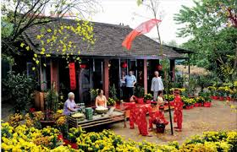
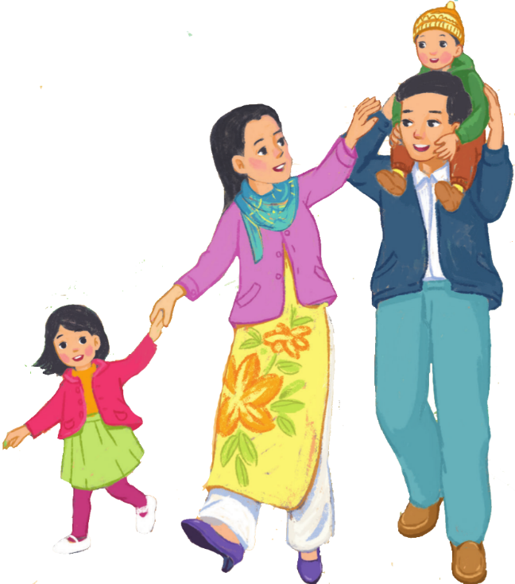
Hoạt động Khởi động
Hình ảnh này em liên tưởng đến Mùa nào ?
Mùa xuân

Slide 2
CHỦ ĐỀ 5: NHỊP DIỆU MÙA XUÂN
Tiết: 19
Hát: Bài Mùa xuân ơi
Nhạc và lời: Nguyễn Ngọc Thiện

Slide 4
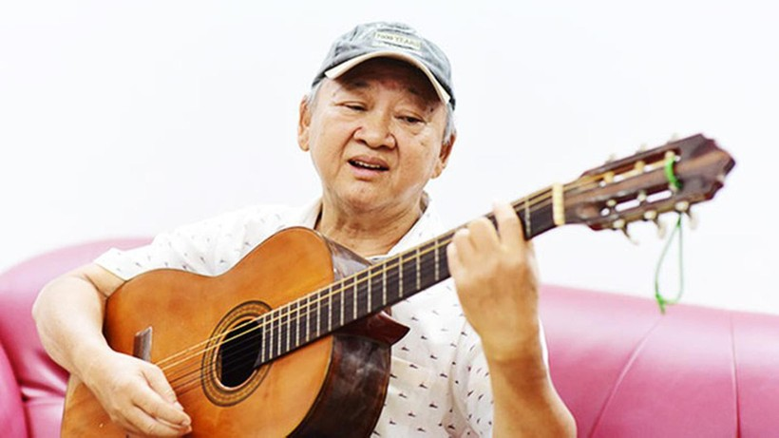
Giới thiệu tác giả
Nhạc sĩ Nguyễn Ngọc Thiện sinh năm 1951. Ông học khoa sáng tác tại Nhạc viện Thành phố Hồ Chí Minh. Những ca khúc của ông có màu sắc trữ tình, trẻ trung; thường viết về đề tài tình yêu và tuổi trẻ. Ngoài ra, ông còn là một nha sĩ được Nhà nước Việt Nam phong tặng danh hiệu “Thầy thuốc ưu tú”. Ông có nhiều ca khúc được khán giả yêu thích như: Ơi cuộc sống mến thương, Ngọn lửa trái tim, Mùa xuân ơi, Những ước mơ, Như khúc tình ca, Ngày đầu tiên đi học, Xúc xắc xúc xẻ…
Nêu nội dung tìm hiểu về bài hát

Slide 5
Yêu cầu chia câu trong đoạn bài hát
Đoạn 1
Câu 1: Xuân xuân ơi xuân đã về. Có nỗi vui nào vui hơn ngày xuân đến Câu 2: Xuân xuân ơi xuân đã về. Tiếng chúc giao thừa chào đón mùa xuân
Câu 3: Xuân xuân ơi xuân đến rồi. Cánh én bay về cho tim mình náo nức(Giống 1) Câu 4: Xuân xuân ơi xuân đến rồi. Những đoá mai vàng chào mừng xuân sang
Đoạn 2
Câu 1: Nghe âm vang bao câu chúc yên lành. Đất nước gấm hoa yên ấm an vui Câu 2: Bao em thơ khoe áo mới tươi cười. Chào một mùa xuân mới
Câu 3: Xuân xuân ơi xuân đã về. Kính chúc muôn người với bao nhiêu mong ước (Giống 1, câu 3 đoạn 1) Câu 4: Trong hương xuân ta vẫy chào. Kính chúc muôn nhà gặp nhiều an vui

Slide 7
Dạy hát vỗ tay vào trọng âm
ĐOẠN 1
Câu 1
Câu 2

Slide 8
Câu 3(giống câu 1)
Câu 4

Slide 9
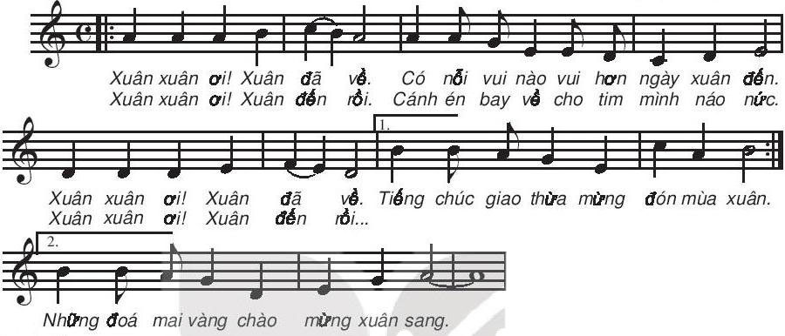
Đoạn 1

Slide 10
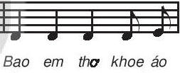
Đoạn 2
Câu 1
Câu 2

Slide 11
Câu 3
Câu 4

Slide 12
Câu kết

Slide 13
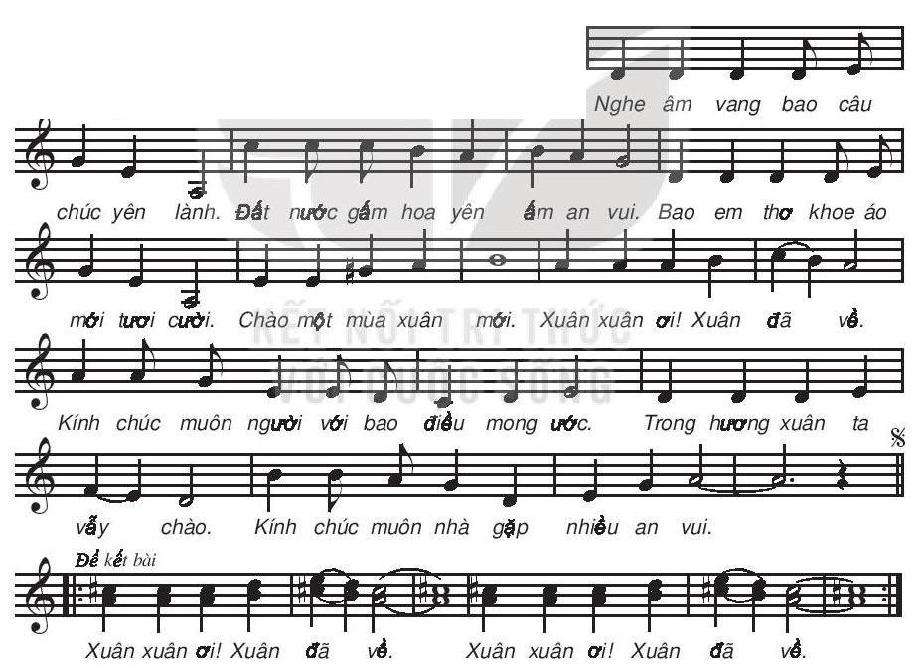
Đoạn 2

Slide 14
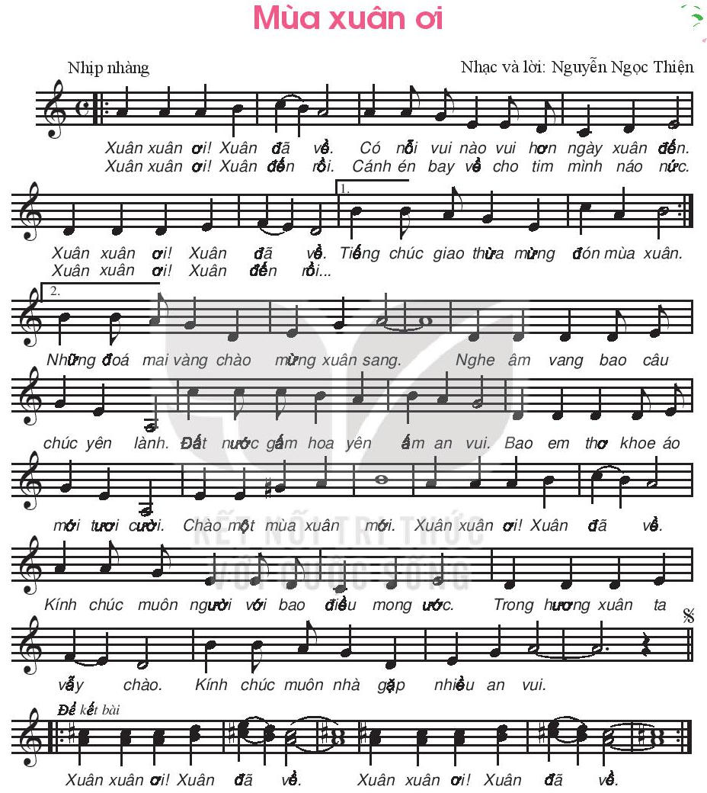
Hoạt động Thực hành luyện tập
Cả bài các hình thức

Slide 16
Câu 1: Bài hát Mùa Xuân ơi do ai sáng tác?
A. Hoàng Vân
B. Nguyễn Ngọc Thiện
C. Huy Du
D. Hoàng Long

Slide 17
Câu 2: Bài hát Mùa Xuân ơi viết ở nhịp nào?
A. 3
4
B. 4
4
C. 2
4
D. 6
8

Slide 18
Câu 3: Bài hát: Mùa Xuân ơi gồm có
A 01 đoạn
B 02 đoạn
C 03 đoạn
D 04 đoạn

Slide 19
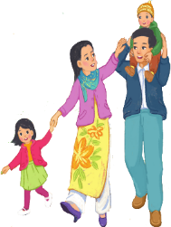
Trả lời theo sơ đồ tư duy sau
Nguyễn Ngọc Thiện
4
4
Mùa xuân ơi
Chia làm 2 đoạn
Vui tơi, rộn ràng
Nhà nhà Sum Vầy hạnh phúc đón mùa xuân. Cùng chúc cho nhau những điều tốt đẹp nhất

Slide 20
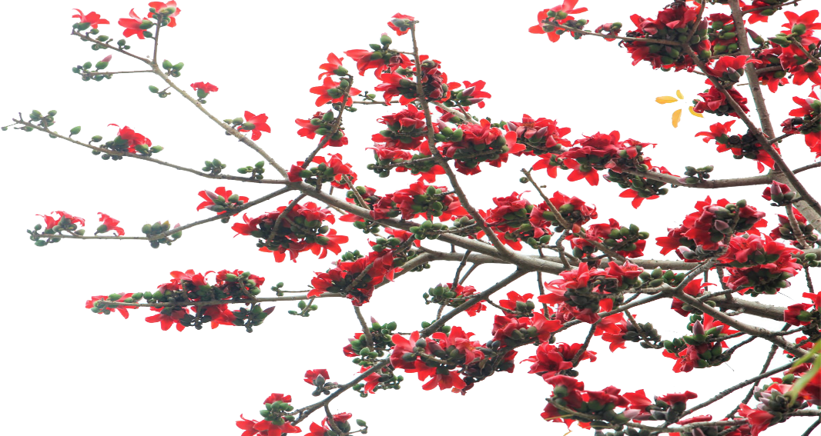
Hoạt động vận dụng
Vẽ bức tranh về Mùa xuân

Slide 21
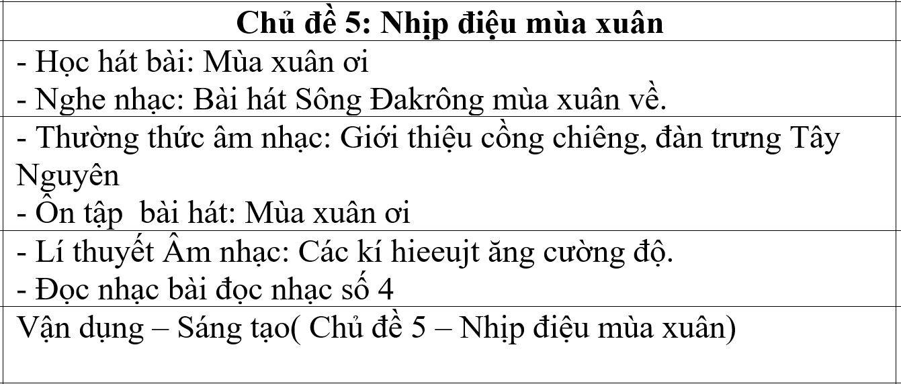
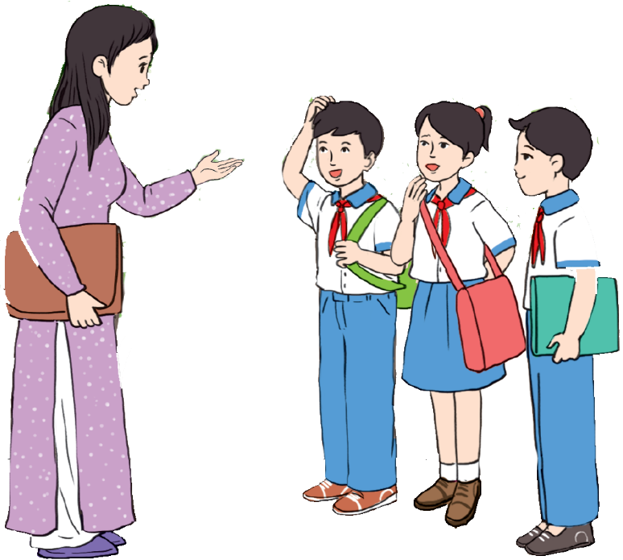
GIÁO DỤC, CỦNG CỐ DẶN DÒ
Chúa quý thầy cô mạnh khỏe
Các em học sinh chăm ngoan học giỏi

